Slide 1
Берёзовское муниципальное автономное дошкольное образовательное учреждение «Детский сад №17 комбинированного вида»
Творческий
проект «Милая мама»
Подготовила воспитатель
1 кв. категории – Томилова А.Я.
г. Берёзовский 2016г.

Slide 2
База: БМАДОУ «Детский сад № 17 комбинированного вида »
Тип проекта: творческий проект
По продолжительности: краткосрочный с 21.11.2016г. по 25.11. 2016г.
Характер контактов: Дети, родители и воспитатель подготовительной группы «Золотая рыбка» БМАДОУ «Детский сад №17»
Автор проекта: воспитатель 1 кв. категории Томилова А.Я.

Slide 3
Гипотеза:
Мы считаем, что своевременное ознакомление с историей празднования дня матери, даст развитию познавательного интереса у дошкольников; а также позволит содействовать творческому взаимодействию родителей и детей в совместной продуктивной деятельности по изготовлению «творческого продукта» и поделок для мам, усвоению обязательных знаний, умений, норм и правил в общении с мамой – самым дорогим человеком на земле.
Проблема:
У детей не сформировано представление о праздновании дня матери.
Цель:
Формирование преставлений о дне матери и его различии с международным женским днем. Развитие умений передавать получаемые знания, впечатления в творческой деятельности. Развитие художественно-эстетического восприятия.

Slide 4
Задачи проекта:
Выбор темы исследования
Составление плана работы
Выбор возможных источников информации
Поиск информации
Подготовить сообщение и компьютерную презентацию для наглядной демонстрации детям История возникновения и празднования дня матери. Отличать сходство и различие между праздниками – 8 марта и днем матери.
Формировать представление о понятии «день матери»;
Продолжать развивать знания о семье и ее традициях. учить детей выражать внимание и сочувствие по отношению к маме;
способствовать углублению у детей чувства привязанности и любви к маме;
способствовать развитию у детей доброжелательности, терпимости, понимания, взаимопомощи по отношению к маме.
Раскрыть понятия, на которых строятся взаимоотношения в семье: любовь, уважение, доброта, сострадание, взаимопонимание, взаимопомощь
Развивать социально – коммуникативные навыки
Закреплять умение составлять рассказ о своей маме
Сосредоточить внимание на уникальной роли матери в гармоничном развитии детей
Создать в творческой гостиной совместный продукт творчества и любви детей и их родителей

Slide 5
Ожидаемые результаты:
Формирование уважения и любви к маме и своей семье
Развитие у детей художественно-эстетических умений и навыков, творческой инициативы, самостоятельности;
Для педагога:
- личностный и профессиональный рост;
- самореализация.
Для родителей:
- повышение уровня развития творчества;
- укрепление взаимоотношений между детьми и родителями, самореализация.
Для детей:
- Формирование преставлений о дне матери, развитие художественно-эстетических умений в продуктивной деятельности., выражение внимания к маме

Slide 6
Рефлексивные результаты проекта:
Сформированность знаний о праздновании дня матери и научились отличать его от 8 марта
создание совместной с мамами продукта творчества - сердце
Научились уважать и выражать внимание не только маме , но и старшему поколению – маминой маме - бабушке

Slide 7
Организация деятельности
с родителями
Анкетирование родителей «Какой должна быть современная мама?»
Тематические беседы с родителями «Роль мамы в воспитании детей?»
Изготовление творческих поделок «сердечко»
Участие в творческой гостиной «Мамочка любимая!»

Slide 8
Организация деятельности
с детьми
Рисование портретов «Это мамочка моя!»
Разучивание стихов, песен на праздник
Изготовление бус из цветной бумаги для мам
Беседа с детьми «Мамы разные нужны!»
Участие в празднике «Мамочка любимая!»

Slide 9
Организация деятельности
воспитателя
Фотовернисаж в соц. группе о проведенном событии.
Оформление выставки рисунков «Это мамочка моя!»
Проведение анкетирования среди мам «Какой должна быть современная мама?»
Подготовка и разработка сценария для праздника
Подготовка подарков для мам, совместно с детьми
Проведение творческой гостиной для мам «Мамочка любимая!»

Slide 10
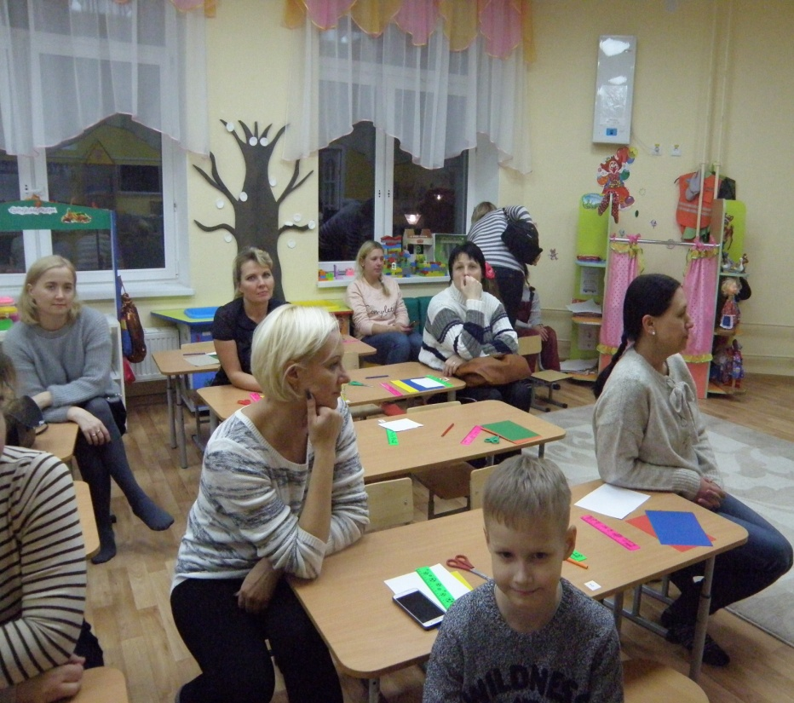
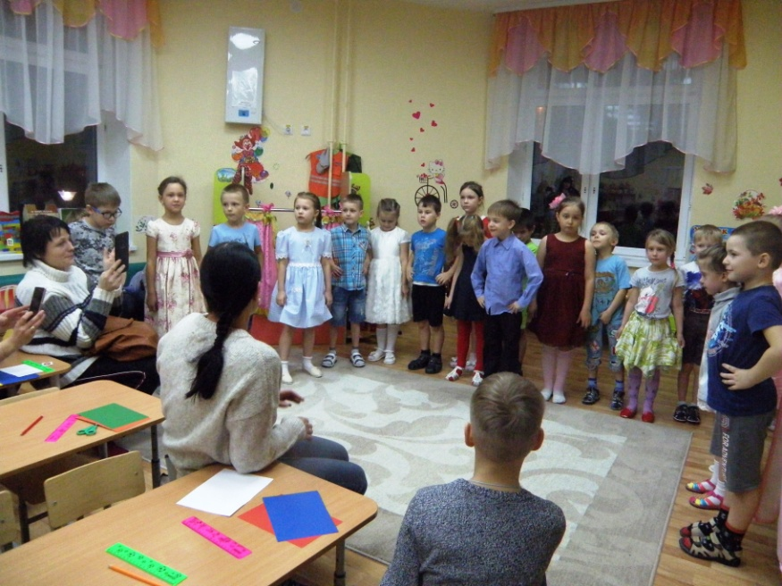

Slide 11
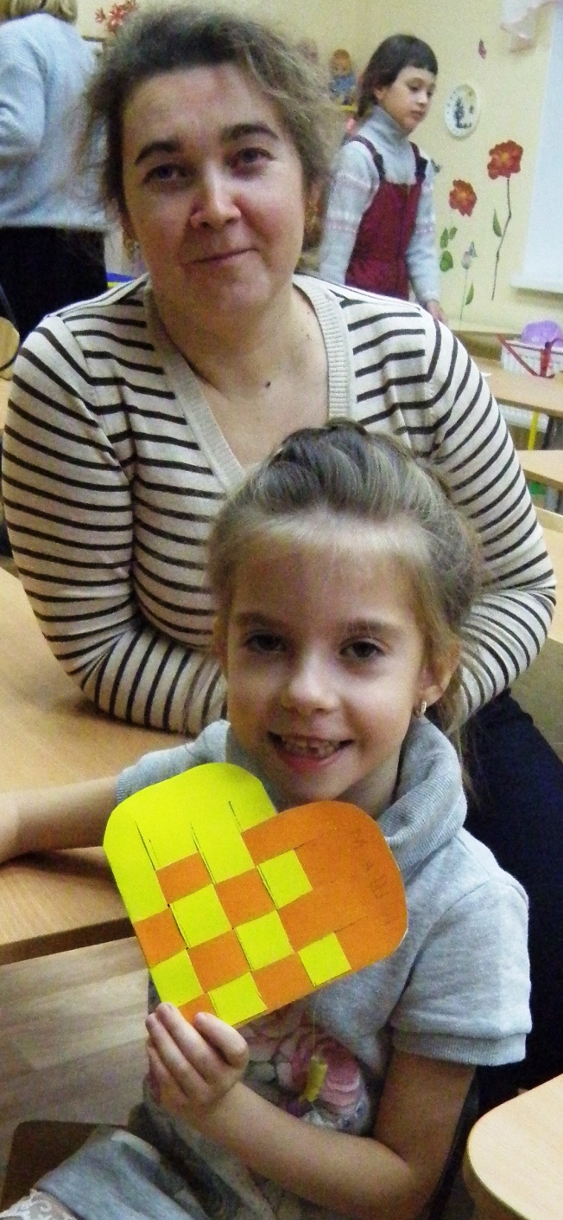
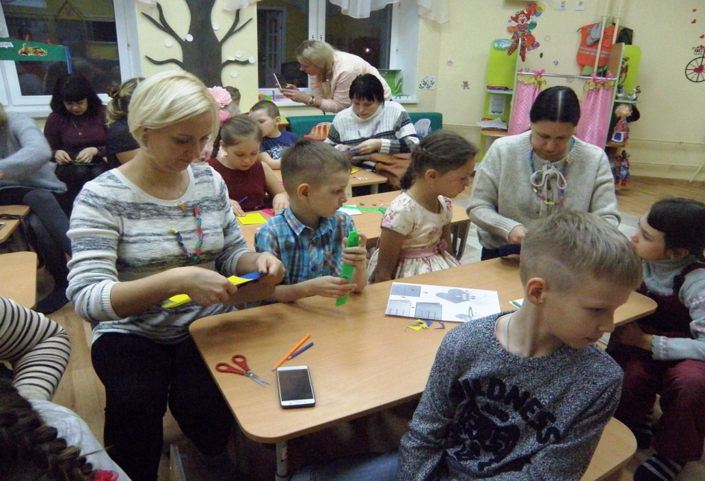

Slide 12
Подготовила воспитатель 1 кв. категории – Томилова А.Я.
Г. Берёзовский 2016г.

